Slide 1
시스템분석
김현배
9

Slide 2
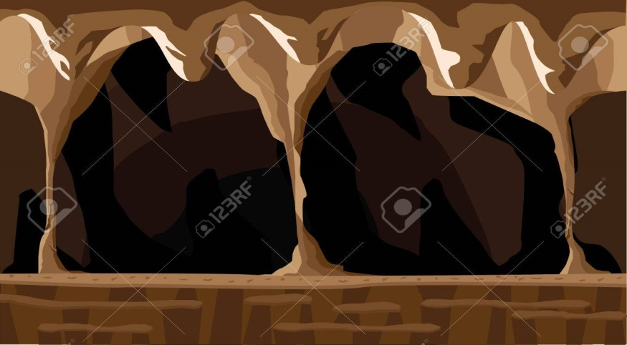


1
의도
내게임 & 분석이유
M
M
생성
생성
공격
공격
대쉬
점프
대쉬
점프
유저가 발판을 길을 만들거나 퍼즐적인 요소를 풀어가며 맵을 탐사하는 클리어하는 게임
탐사의 재미와 탐사를 통해 얻는 성장적인 재미요소를 중점으로 기획
기획중인 내 게임과 비슷한 시스템을 가지고있는 게임을 분석하여 내 게임에 적용할 부분과 보안하여야되는 부분을 찾는 것이 목적

Slide 3

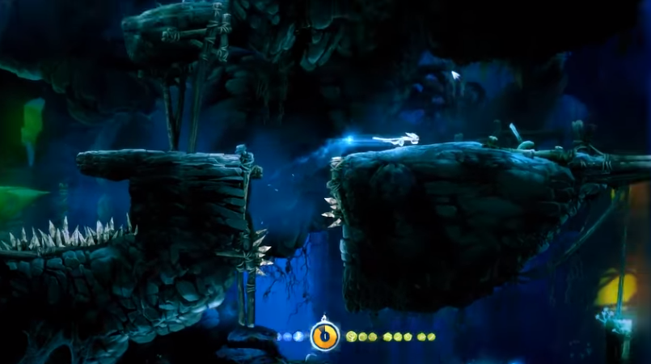
2
오리와 눈먼 숲
게임소개
메트로베니아 형식의 게임이면서 플랫포머 장르를 잘 살린 PC게임이다.
몽환적인 그래픽과 사운드로 유명하다.
숲의 깨져버린 균형을 되돌리기위해 맵 곳곳에 흩어져 있은 원소를 찾는 것이 목적
맵에 존재하는 함정을 피해 맵 을 탐사하며, 퍼즐을 풀어나가는 것이 주 플레이 경험.

Slide 4
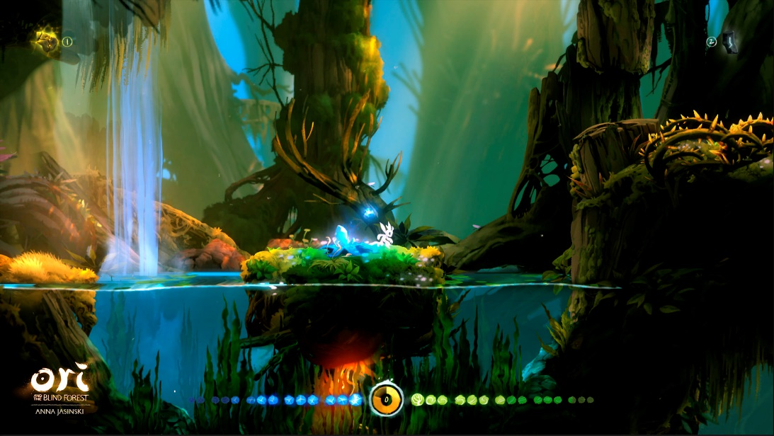
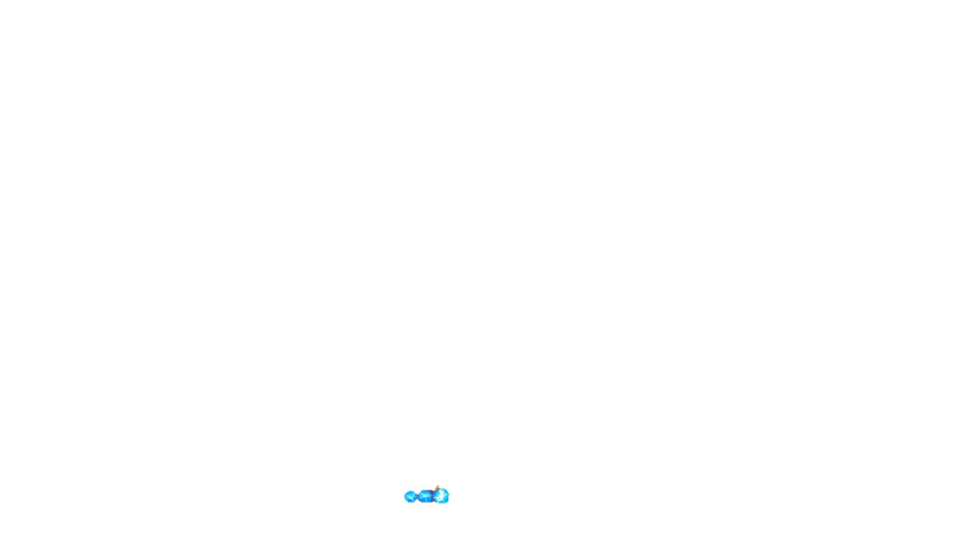
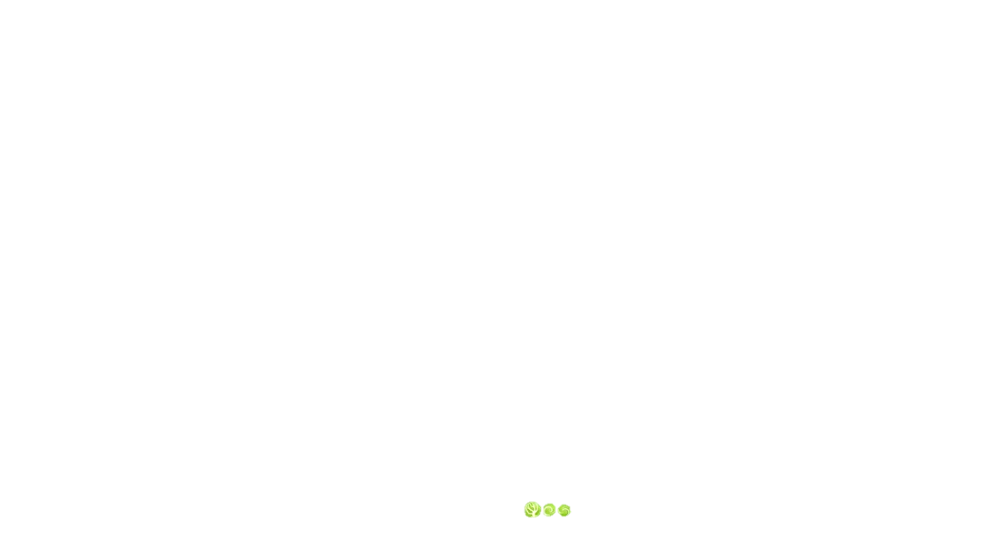




2
오리와 눈먼 숲
조작 및 기본UI
종류 | 조작 | 설명
이동 | 방향키 | 상하좌우를 이동하는 용도
점프 | Z | 기본 1단점프를 하며 업그레이드를 하여 2단점프,벽점프, 물속에선 빠른 헤엄이 가능하다
공격 | X | 에너지를 소모하여 일정범위 내의 적을 자동으로 공격 업그레이드를 통해 범위나,방식,데미지 가바뀜
배쉬 | C | 적, 투사체, 오브젝트 근처에서 누를 시 게임을 일시정지 시키고 방향을 지정해 캐릭터를 해당방향으로 이동시키고 적을 반대편으로 튕겨낸다.
소울링크 | E | 에너지를 소모하여 세이브포인트를 만들 수 있다.
활강 | Shift | 공중에서 낙하속도를 감소시킨다
대쉬 | 컨트롤 | 지상에서 빠르게 움직일 수 있다. 업그레이드를 통해 공중에서 사용도 가능하며 하단으로 대쉬시 공격용도로 사용이 가능하다
이름 | 이미지 |  | 설명
파란 조각 |  |  | 공격, 상호작용 에너지
연두 조각 |  |  | 체력을 표시
노란색 원 |  |  | 경험치 표시
하얀색 원 |  |  | 소울링크 쿨 타임
어빌리티 포인트 |  |  | 어빌리티를 찍는 포인트

Slide 5
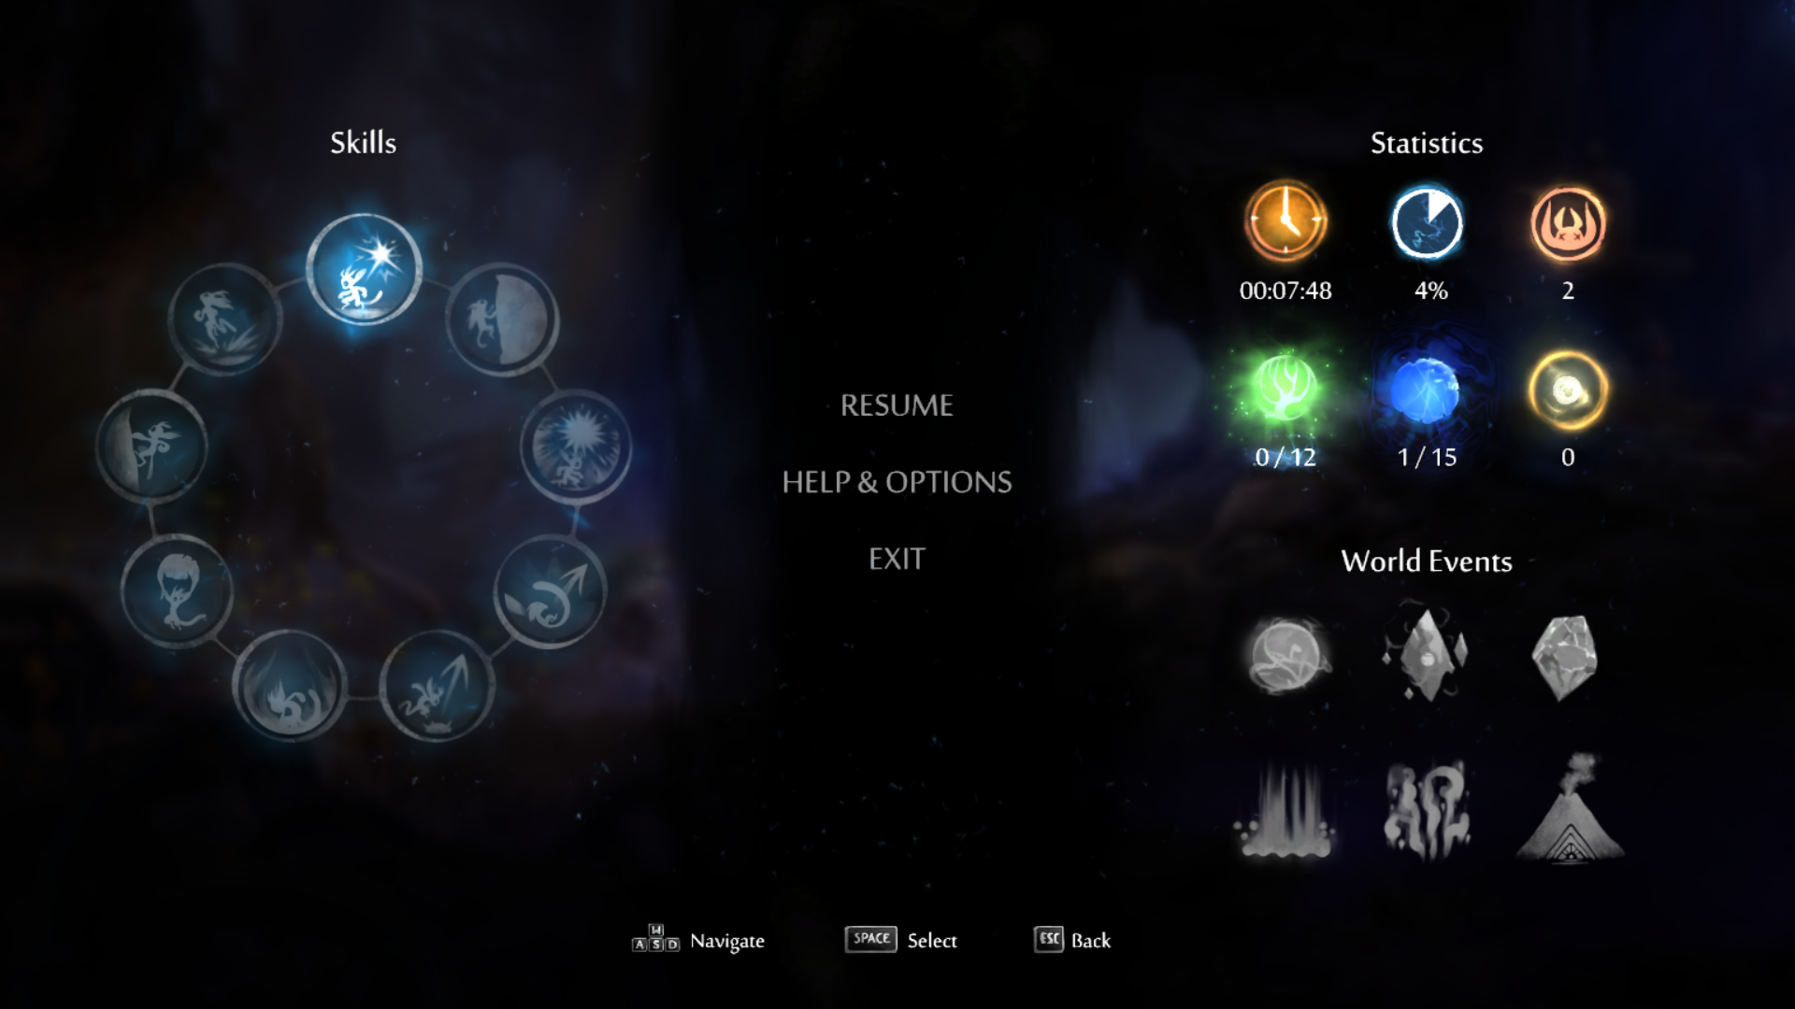
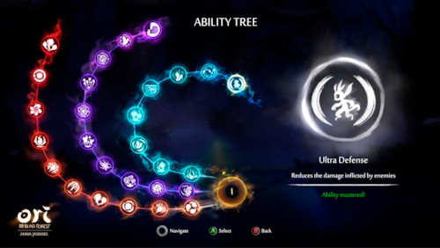
2
오리와 눈먼 숲
메뉴UI
스킬 : 모든 스킬을 표시해주며 획득한 스킬은 밝게 표시된다.
통계 : 플레이타임,전체 게임의 진행도, 죽은 횟수 획득한 수집 아이템을 표시
월드 이벤트 : 게임의 주목표가되는 아이템을 표시해주는 곳 획득할 시 밝게 표시된다.
어빌리티 트리 : 스킬과 비슷하게 플레이어의 성장 요소로 공격,유틸,소울 3가지 트리가 있다. 레벨업을 통해 얻은 어빌리티포인트로 배울 수 있다.

Slide 6


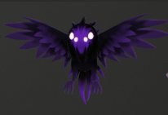
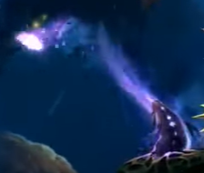
2
오리와 눈먼 숲
게임의 요소 - 적
이름 | 이미지 | 설명 | 사용 요소
가시덤불 |  | 벽의 곳곳에 붙어 있으며 닿을 시 데미지를 입음 | 유저의 길에 배치되어 있어 유저가 피해가야되는 요소로 사용
래머 |  | 일정범위내에 캐릭터가 들어오면 캐릭터쪽으로 돌진한다. | 유저가 가는 길목에 있어 피해야 되는 요소로 사용 되기도 하지만 돌진 공격을 유도하여 길을 뚫는 요소로도 사용
플라이어 |  | 공중에서 날라 다니며 범위 내에 캐릭터가 들어오면 캐릭터 방향으로 돌진한다. | 공중에 날라 다니면서 유저의 행동에 제약을 줌 일반 지상의 적보다 까다롭다.
모타 |  | 플레이어에게 에너지탄을 발사하는 원거리 공격을 한다. | 캐릭터에게 쏘는 에너지탄을 배쉬를 통해 발판 용도로 활용되며, 대부분 모타가 존재하는 곳은 에너지탄 공격을 활용하여 진행한다.

Slide 7
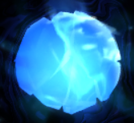
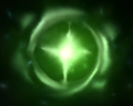
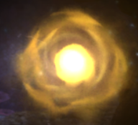

2
오리와 눈먼 숲
게임의 요소 - 아이템
이름 | 이미지 | 설명 | 사용 요소
에너지 셀 |  | 에너지를 회복할 수 있다 에너지의 최대치가 상승한다 | 게임 전반의 특수공격, 게이트 오픈,소울링크 등에 사용되며 플레이의 핵심
체력 셀 |  | 체력을 회복할 수 있다 체력의 최대치가 상승한다. | 캐릭터의 체력을 일정 부분을 채워준다.
어빌리티 셀 |  | 어빌리티 경험치를 획득 한다. | 어빌리티 게이지를 모아 어빌리티 포인트를 획득하여 어빌리티을 찍을 수 있다.
생명의 우물 |  | 체력과 에너지가 모두 회복되며 저장할 수 있다. | 게임의 중간 세이브 지점 요소로 사용되며, 소울링크랑의 차이로 체력과 에너지를 회복

Slide 8
2
오리와 눈먼 숲
게임의 요소 - 스킬
스킬은 플레이어가 탐색을 통해 얻을 수 있는 기술
어빌리티은 어빌리티 포인트를 통해 순차적으로 배울 수 있으며, 스킬을 업그레이드 하는 형식 공격 – 공격 데미지,공격 방식, 등이 업그레이드되며 적에 대한 위협을 줄일 수 있다. 유틸 – 점프,행동 관련 등이 업그레이드되며 캐릭터의 이동에 관련된 업그레이드 효율 – 에너지셀, 스킬의 사용시간 효율 증가 등, 전체적인 보조 특성, 밸런스적인 부분

Slide 9
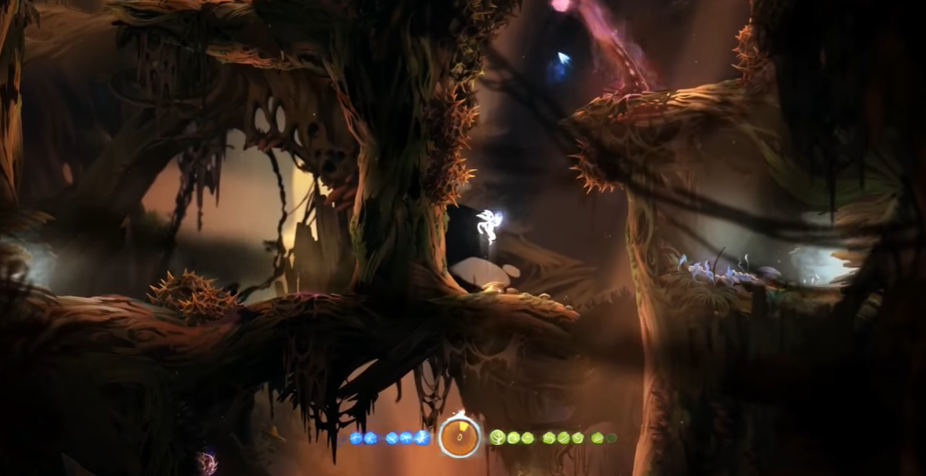
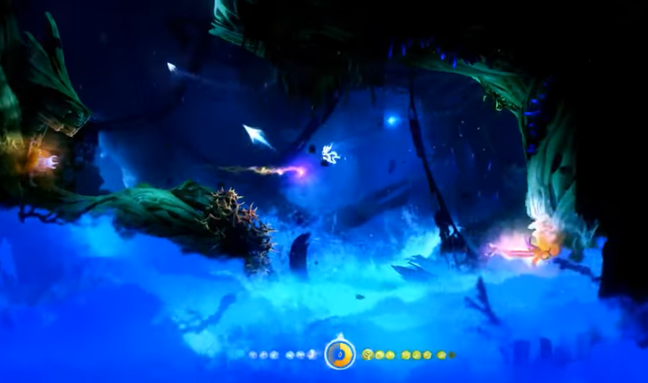
2
오리와 눈먼 숲
핵심 시스템 – 점프,배쉬
점프 : 기본적 점프와 스킬 획득, 어빌리티 포인트를 사용하여 3단 점프 까지 사용이가능하다
배쉬 : 적이 발사한 투사체, 오브젝트 근처에서 누를 시 게임이 잠시 멈추고 날아갈 방향을 지정 가능 배쉬는 점프와 별개로 적용되며, 배쉬를 사용한 뒤 공중에서 점프가 가능하다.
플레이 : 공중에서 제한적인 이동으로 인해 발생되는 위험한 상황을 점프와 배쉬를 통해 빠져나가거나, 배쉬를 이용하여 공격을 역으로 돌려주어 공격 요소로 활용하며 맵을 탐사한다.

Slide 10
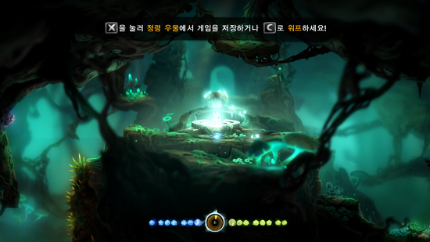
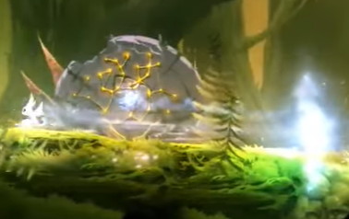
2
오리와 눈먼 숲
차별 시스템 - 저장
영혼의 우물 : 게임의 진행 상황을 저장할 수 있으며 체력과 에너지가 회복되며, 다른 우물로 이동 가능
소울링크 : 에너지를 소모하여 위험 지역을 제외하고 캐릭터가 땅에 발을 붙일 수 있는 곳 어디에나 세이브 포인트를 생성이 가능하다.
유저가 세이브 포인트를 원하는 곳에 생성하여 난이도가 부분이 낮아지는 부분이 발생하지만 에너지를 사용한다는 리스크가있기 때문에 그만큼의 페널티가 부여되기때문에 상황에 맞게 사용

Slide 11
3
정리
분석 정리
항목 | 오리와 눈먼 숲 | 내 게임
UI,조작 | -화면에는 최대한 UI를 적게 배치하여 게임의 집중도를 높임 -기본 조작과 업그레이드를 통해 얻게 되는 능력들을 새로운 조작키가 아닌 기본조작키를 활용하여 사용 | -모바일 플랫폼을 특성상 UI와 조작키가 합쳐짐 -조작을 클릭,계속 누르는 방식을 사용하여 기본 조작키를 활용하여 UI개수, 조작키의 감소
방해요소 | -플레이의 방해 요소를 게임 플레이를 위한 요소로 활용 만들어 유저에게 활용 방법을 생각하게 만듬. | -방해요소가 유저에게 불편하게만으로 다가오지 않게 구성 -방해요소와 스킬을 합쳐 상호작용을 하는 요소로 사용할 수 있게 구성한다.
성장요소 | -스킬획득을 통해 유저에게 성장재미를 부여 -어빌리티는 성장의 요소를 포함하면서 유저가 원하는 방향을 선택할 수 있게 하여 플레이의 자유도를 높임 | -특수한 발판을 생성할 수 있게 된다. -생성 가능한 발판개수 증가(3개 까지)
핵심요소 | -점프의 1단 점프에서 스킬,어빌리티를 통해 점프의 다양화 -배쉬를 통해 점프했을 때의 단점을 보안함과 동시에 게임의 핵심 시스템으로 활용 | -발판 생성을 통해 유저가 직접 길을 만들어가는 방식 -발판의 활용도를 단순히 이동만이 아닌 다른 요소와 합쳐 활용도를 높여 게임의 차별성을 부각

Slide 12
4
적용
UI와 조작방식
1
2
M
번호 | 설명
1 | -빨강색 구슬은 체력을 표시 -초록색 구술은 생성가능한 벽의 개수
2 | -M : 맵을 표시해준다 -일시정지 : 게임을 일시 정지하며 일시정지UI 표시
3 | -조이스틱 : 형식의 조작방식을 사용한다.
4 | -점프,대쉬,공격,생성,체인지스킬 버튼
생성
공격
대쉬
점프
3
4
홀드 : 특정한키를 계속하여 누르고있는 상태
종류 | 설 명
점프 | 점프 버튼을 누를 시 1단 점프가 발동된다.
공격 | -버튼 누를 시 근접공격을 하며, 생성한 발판을 공격 시 해당 방향으로 발판이 이동한다 -생성한 발판과 붙어 있는 상태에서 공격버튼 홀드 시 발판의 상호작용을 할 수 있다.
발판생성 | -버튼 클릭시 전방으로 투사체라 발사되며 버튼을 한번 더 클릭,벽에 부딪힐 시 해당위치에 발판이 생성된다. -스킬 획득을 통해 특수한 능력을 가지고 있는 발판을 생성할 수 있다.
체인지 | 생성할 발판을 버튼을 클릭하여 바꿀 수 있다.
대쉬 | 대쉬버튼 입력시 플레이어가 일정거리를 빠르게 이동 | 공중에서 대쉬 버튼을 홀드 시 낙하 속도가 감소한다.

Slide 13



4
적용
방해 요소
타입 | 특징 |  | 이름 | 이미지 | 설명 | 활용
방해요소 | 발판을 파괴가능 | 발판과 상호작용 가능 | 레이저 |  | -일정거리의 직선 레이저를 발사한다. -캐릭터가 닿을 시 캐릭터가 피해를 입음 -특정오브젝트에 닿을 시 기믹을 발생시킴
 |  |  | 불 발사기 |  | -일정 시간마다 불을 발사 된다. -불안정한 벽을 부술 수 있다.
함정 |  | 발판과 상호작용 불가 | 종유석 |  | 플레이어가 특정 발판 위치에 도착하면 플레이어 앞부분에 떨어지는 장애물
 |  |  | 가시 덤불 |  | 벽,바닥 부분에 존재하는 장애물 함정에 닿을 시 피해를 받는다.

Slide 14
4
적용
핵심 시스템 - 발판
항목 | 설 명
발판 | -유저가 생성할 수 있는 벽의 한 종류로 이동을 위한 발판 -퍼즐적 요소로 사용(버튼을 누르고 있을 수 있거나, 특정위치에 놓아두어 특수한 상황 발생) -유저가 발판과 상호작용을 했을 경우 유저가 임의의 위치로 이동시킬 수 있다
생성 방식 | 바닥에서 생성 | -들기(캐릭터 전방,위로) -밀기(캐릭터와 같은 방향으로 움직임) -밀치기(특정한 방향으로 발판을 보냄) -특수 발판의 경우 발판마다 특수한 상호작용이 존재한다.
 | 공중에서 생성 | -공중에 고정되어 생성되며 공격을 발판 밀치기만 할 수 있다.
생성 방법 | -발판생성버튼 클릭 시 유저의 전방으로 투사체가 발사되며 발판생성버튼을 한번 더 누를 시 투사체의 위치에 발판이 생성된다.(크기는 캐릭터의 크기만한 정사각형)
제약 | -유저가 관통하여 이동할 수 없다. -발판의 생성 가능 개수를 초과하여 생성하면 먼저 생성된 발판부터 사라진다. -함정, 몬스터 등 다른 요소들이 존재하는 위치에는 생성이 불가능하다. -발판이 외부적(함정,방어시스템에 닿거나, 몬스터의 공격)요소에 의해 파괴되었을 경우 생성 가능 개수가 일정 시간 동안 파괴된 개수만큼 제한된다.

Slide 15
4
적용
핵심 시스템 - 발판특성
발판 특성 | 설 명 |  | 이미지
기본 | 특성 | -아무 기능이 없는 일반적인 발판
 | 제약 | -방해 요소에 의해 파괴된다.
강철 | 특성 | -기본 발판보다 단단하게 구성되어있어 레이저에 의해 파괴되지 않는다. -강철 발판에 들어온 레이저의 방향을 다른 방향으로 바꿀 수 있다. -상호작용을 하여 방향키 상,하를 조작하여 방향을 바꿀 수 있다.
 | 제약 | -공중 생성이 불가능 하다. -밀치기가 불가능하다.
고무 | 특성 | -해당 발판에 부딪히는 물체를 반대방향으로 튕겨낸다. -유저는 해당발판 공격 시 반대방향으로 튕겨낸다. -공중에서 연속하여 사용시 튕겨내는 거리상승
 | 제약 | -밀치기가 불가능하다. -상호작용 키를 사용하여 상,좌,우 방향을 설정가능

Slide 16
최대한 상세하게 적는다.
줄간격, 가이드라인, 맞춤법검사, 설명이 부족해서 그렇다.
너무 주관적으로 적는다. – 다른사람들이 이해를못한다.
어느정도내용이적고나면 다른사람에게 물어보고 수정하자.
단어선택, 설명하기위해 예시이미지 추가 에시게임 무슨게임인가적는다.
예전 자료라고해서 현자자료에서 빼면안된다.
설명이부족할거같으면 그냥 쓰자.

Slide 17
핵심시스템 발판특성
발판 특성 | 설 명 |  | 이미지
기본 | 특성 | -아무 기능이 없는 일반적인 발판
 | 제약 | -방어 시스템 요소에 의해 파괴된다.
강철 (거울,미러) | 특성 | -기본 발판보다 단단하게 구성되어있어 레이저에 의해 파괴되지 않는다. -강철 발판에 들어온 레이저의 방향을 다른 방향으로 바꿀 수 있다. -상호작용을 하여 방향키 상,하를 조작하여 방향을 바꿀 수 있다.
 | 제약 | -공중 생성이 불가능 하다. -밀치기가 불가능하다.
고무 | 특성 | -해당 발판에 부딪히는 물체를 반대방향으로 튕겨낸다. -유저는 해당발판 공격 시 반대방향으로 튕겨낸다. 연속사용시 튕겨내는 거리상승 -공중에서 연속하여 사용시 튕겨내는 거리상승
 | 제약 | -밀치기가 불가능하다. -상호작용 키를 사용하여 상,좌,우 방향을 설정가능
공간확보 텍스트
강철 - 레이저를 굴절시켜 레이저를 통해 특정기믹을 발동
파괴 – 물리를 사용하여 특정갯수 이상이면 길이 부서진다. - 물리가 적용하기에 들어서 던지거나 무게 등
퍼즐 – 특정위치에 발판 놓으면 기믹발동 등 방어 – 발판을 생성하여 특정공격을 막음 (발판을 들어올려 위에서있는공격을 막을 수 있음,자신의 앞을 막음)
이동 - 발판의 위치를 이동시킴 플레이어가 직접 못 놓거나 원거리에서 버튼을 눌러 타이밍 적인요소로 활용
순서 – 3개초과로 만들시 먼저 생성한것 부터 사라지기 때문에 순서도 중요하게 놓음

Slide 18
지형 지물,요소들 정리
타입 | 분류 | 이미지 | 설명
함정 | 레이저 |  | 일정거리의 직선 레이저를 발사한다.
 | 불 발사기 |  | 일정 시간마다 불을 발사 된다.
 | 종유석 |  | 플레이어가 특정 발판 위치에 도착하면 플레이어 앞부분에 떨어지는 장애물 떨어지면 파괴된다.
 | 가시 덤불 |  | 벽,바닥 부분에 존재하는 장애물 함정에 닿을 시 피해를 받는다.

Slide 19
기본 플레이
플레이 방식.
1.. 적,트랩 등의 요소들
- 발판을 활용하여 위험적 요소를 피해가는것 (가볍게 진행)
2.스테이지를 풀어나가기 위한 퍼즐디자인 퍼즐을 풀어 기믹발동(스테이지클리어,맵의변화)) 3. 특정아이템을 획득하여 다음맵으로 가는 열쇠,아이템 - 획득시 다음맵으로 가기 위한 길이열리게되며 유저는 해당위치로 빠르게 이동해서 다음맵으로이동한다. (긴장감있고 빠르게 진행) - 플랫포머
핵심 - 벽의 활용이 필수적으로 구성 퍼즐적인 구성, 발판생성을 통한 이동

Slide 20
핵심시스템 발판
 | 설명
발판 | -유저가 생성할 수 있는 벽의 한 종류로 이동을 위한 발판 -퍼즐적 요소로 사용(버튼을 누르고 있을 수 있거나, 특정위치에 놓아두어 특수한 상황 발생) -유저가 발판과 상호작용을 했을 경우 유저가 임의의 위치로 이동시킬 수 있다
생성 방식 | 바닥에서 생성 | -들기(캐릭터 전방,위로) -밀기(캐릭터와 같은방향으로 움직임) -밀치기(특정한 방향으로 발판을 보냄) -특수 발판의 경우 발판마다 특수한 상호작용이 존재한다.
 | 공중에서 생성 | -공중에 고정되어 생성되며 공격을 발판 밀치기만 할 수 있다.
생성 방법 | -발판생성버튼 클릭 시 유저의 전방으로 투사체가 발사되며 발판생성버튼을 한번 더 누를 시 투사체의 위치에 발판이 생성된다.(크기는 캐릭터의 크기만한 정사각형)
제약 | -유저가 관통하여 이동할 수 없다. -발판은 최대 3개까지 생성이 가능하며 1개부터 시작하여 업그레이드를 통해 생성개수 증가 -발판을 3개를 초과하여 생성시 먼저 생성된 발판부터 사라진다. -함정, 몬스터 등 다른 요소들이 존재하는 위치에는 생성이 불가능하다. -생성되는 위치의 여유공간이 없을 경우 생성이 불가능하다. -발판이 외부적(함정,방어시스템에 닿거나, 몬스터의 공격)요소에 의해 파괴되었을 경우 생성 가능 개수가 일정 시간 동안 파괴된 개수만큼 제한된다.

Slide 21
타입 | 분류 | 이미지 | 설명
방어 시스템 | 레이저 |  | -일정거리의 직선 레이저를 발사한다. -발판과 닿을시 발판을 없앤다 -캐릭터와 닿을시 캐릭터가 피해를입음 -특정오브젝트에 특수한 상황을 발생시킴
 | 불 발사기 |  | 일정 시간마다 불을 발사 된다.
함정 | 종유석 |  | 플레이어가 특정 발판 위치에 도착하면 플레이어 앞부분에 떨어지는 장애물
 | 가시 덤불 |  | 벽,바닥 부분에 존재하는 장애물 함정에 닿을 시 피해를 받는다.

Slide 22
성장요소
발판 특성 종류 2개 - 1가지
발판 생성가능 개수 증가 - 1가지

Slide 23
게임설명을 먼저하자 발판 : 1. 생성된발판은 유저가 밑에서 뚫고 올라갈수없다. 2.세로발판을 만들었을경우 활용방법 (벽의 모양. 만들방법이있는가) 생성 : 캐릭터의 앞부분에 부터 발사되어 생성된다.

